Slide 1

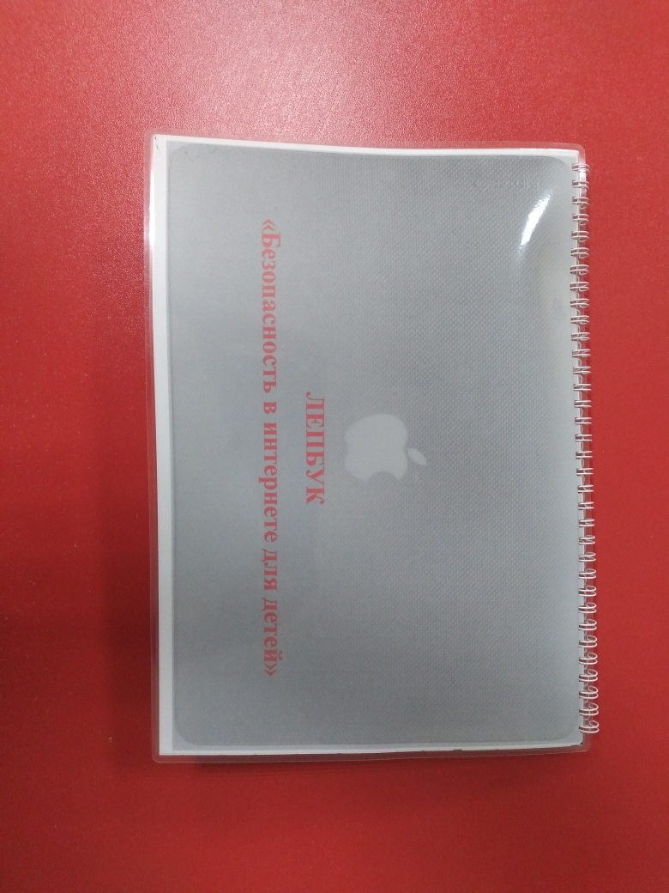
Лепбук
«Безопасность детей в интернете»
автор: Фролова Е.А. – воспитатель
МДОАУ «Детский сад № 103 «Алёнушка» г. Орска»

Slide 2
Цель: формировать систему знаний, умений и навыков у детей по безопасному пользованию интернетом.
Задачи:
-познакомить детей с правилами работы в интернете;
-научить детей предвидеть опасные информационные ситуации, уметь по возможности избегать неприятности;
-развивать информационную осторожность, самостоятельность в работе, ответственность;
-стимулировать познавательную активность, способствовать развитию аналитического мышления и коммуникативных навыков;
-способствовать развитию речи детей, пополнению активного и пассивного словаря детей;
-воспитывать навыки личной информационной безопасности и ответственности.

Slide 3
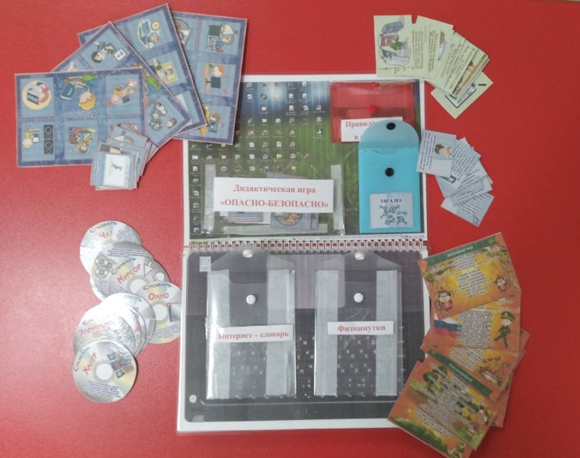
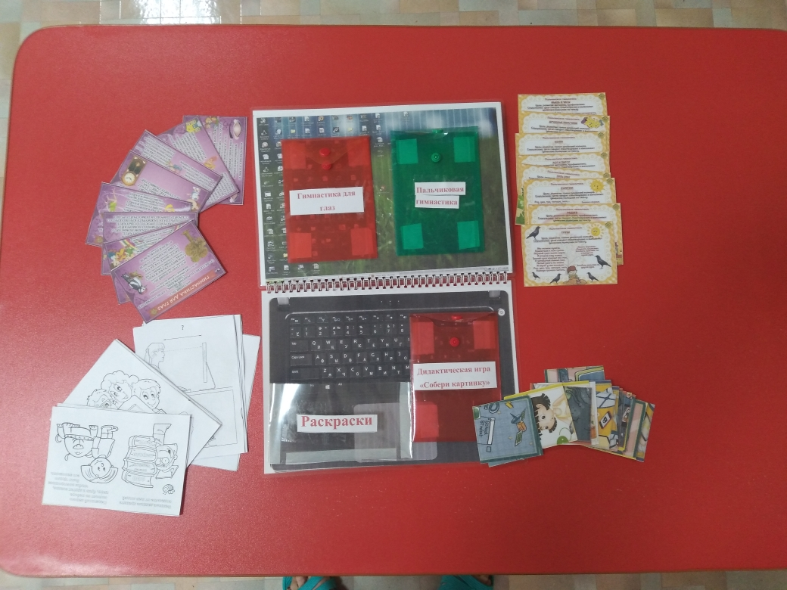
В лепбуке собраны материала по безопасности работы в интернете с детьми дошкольного возраста.
Перечень развивающих заданий:
- Игра «Опасно-безопасно»;
-Правила работы в интернете;
-Загадки
-Интернет - словарь;
-Физминутки
-Гимнастика для глаз;
-Пальчиковая игра;
-Игра «Собери картинку»
-Раскраски

Slide 4
Игра «Опасно-безопасно»
Цель: Развитие памяти, связной печи.
Задание: Нужно разрезные картинки разложить по игровым полям, рассказать
что опасно и что безопасно в интернете.
Правила работы в интернете
Цель: Познакомить детей с правилами работы в интернете.
Загадки
Цель: учить соотносить описание с понятиями, входящим в систему интернета.
Интернет – словарь
Цель: Познакомить детей с основными интернет терминами, развивать речь
Физминутки
Цель: Снять мышечное напряжение в области шеи и плеч.
Гимнастика для глаз
Цель: Учить детей делать расслабляющие упражнения для глаз для профилактики и
сохранению зрения.
Пальчиковая игра
Цель: Развивать мелкую моторику пальцев, совершенствовать координацию движений,
снимать мышечное напряжение рук во время работы с компьютером.
Игра «Собери картинку»
Цель: Развивать сообразительность, зрительное внимание, расширение словаря.
Задание: правильно собрать разрезную картинку и придумать рассказ по этой картинки.
Раскраски
Цель: Развивать познавательный интерес у детей при изучении правил работы в сети
интернет, развивать мелкую моторику.

Slide 5
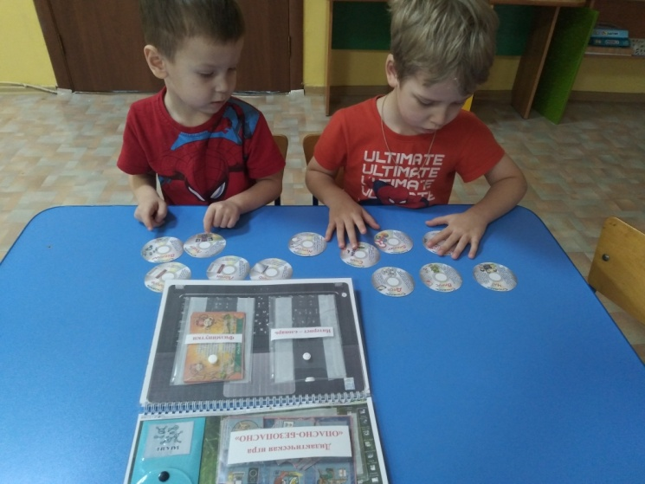
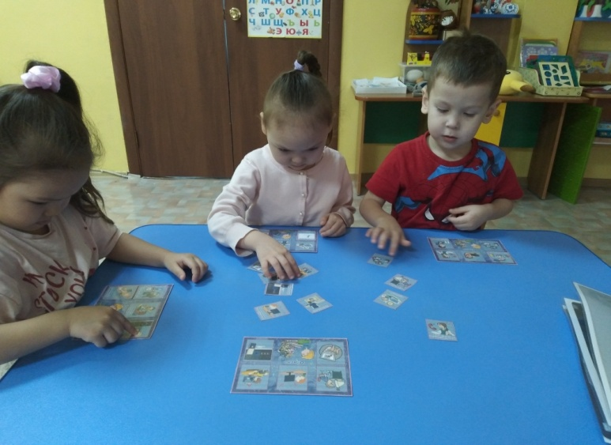
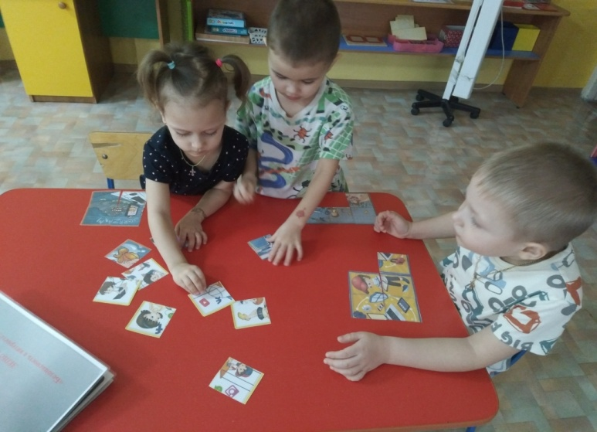
Наши игры

Slide 6
Спасибо за внимание!

